Slide 1
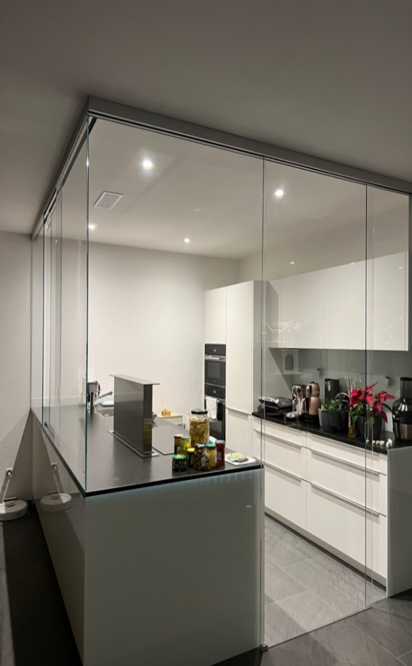
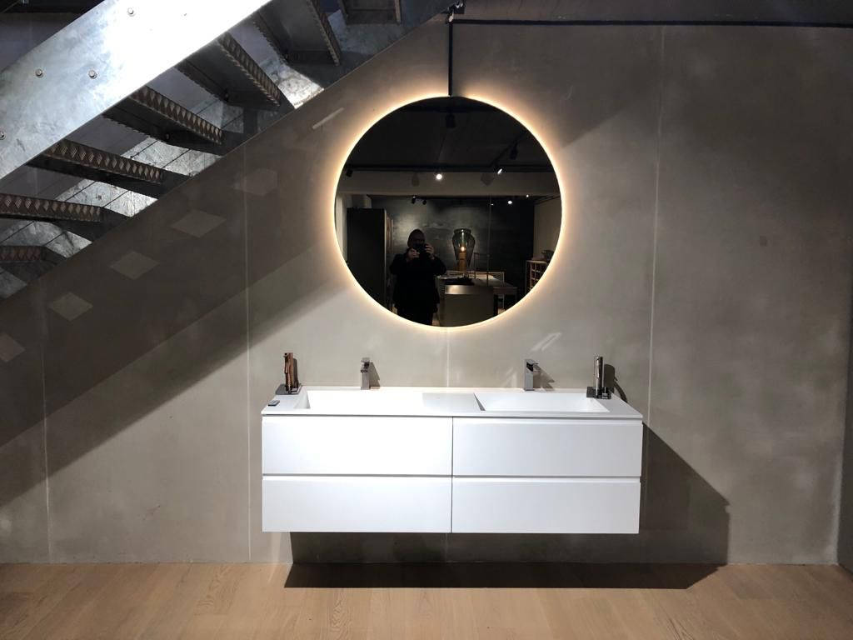
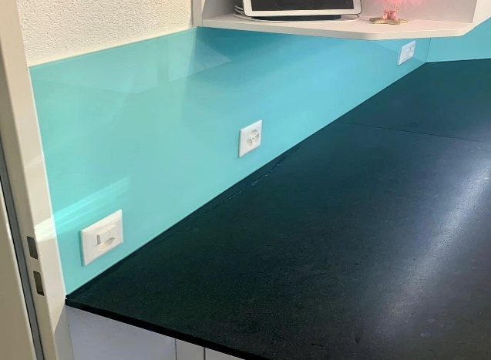
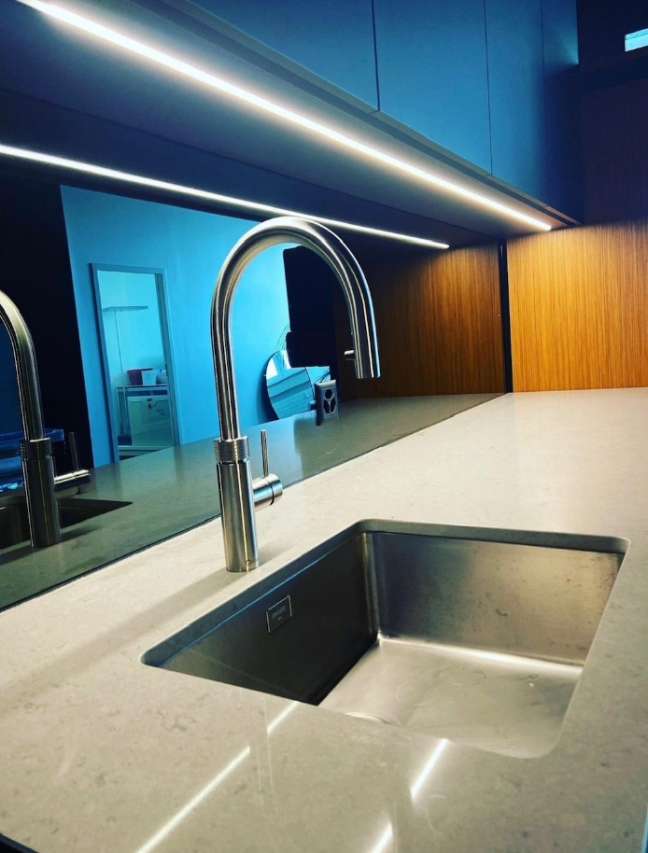
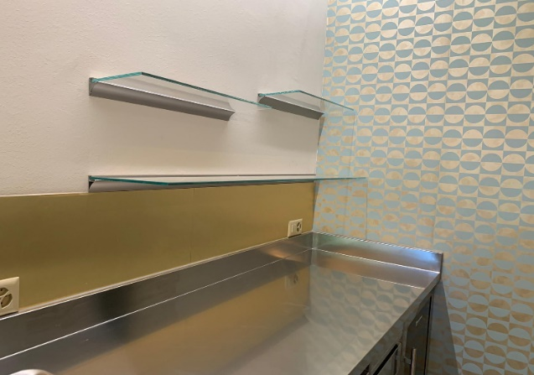
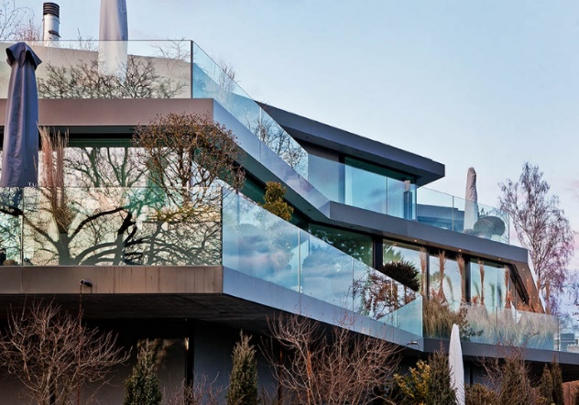
Schnyder Glasworld - Träume aus Glas werden wahr
Glasarbeiten | Ganzglasanlagen| Arbeitsplatten I Rückwände I Duschkabinen| Glasmöbel | Spiegel und vieles mehr I
1

Slide 2
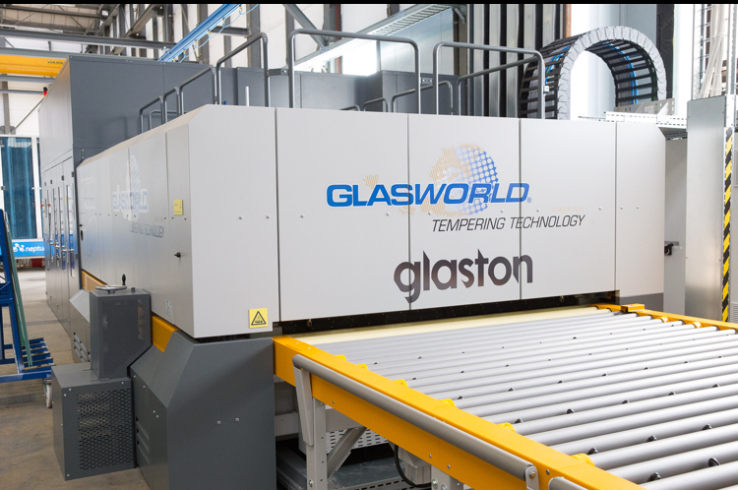
Unser Unternehmen und seine Tätigkeiten
Glasarbeiten | Ganzglasanlagen| Arbeitsplatten I Rückwände I Duschkabinen| Glasmöbel | Spiegel und vieles mehr I
Generelle Infos
Glasbearbeitungsbetrieb ca. 40 Mitarbeiter in BL
Tätigkeitsgebiet ganze Deutschschweiz (seit 2004)
Bearbeitung, Zuschnitt, Lackierung, Laminierung und Härten
Gläser für Küche & Bad (kompletter Innen- und Aussenbereich)
Kurze Lieferzeiten, grosser Lagervorrat, eigene Glashärtungsanlage
Fachmännische Betreuung, Innen- und Aussendienst
2

Slide 3
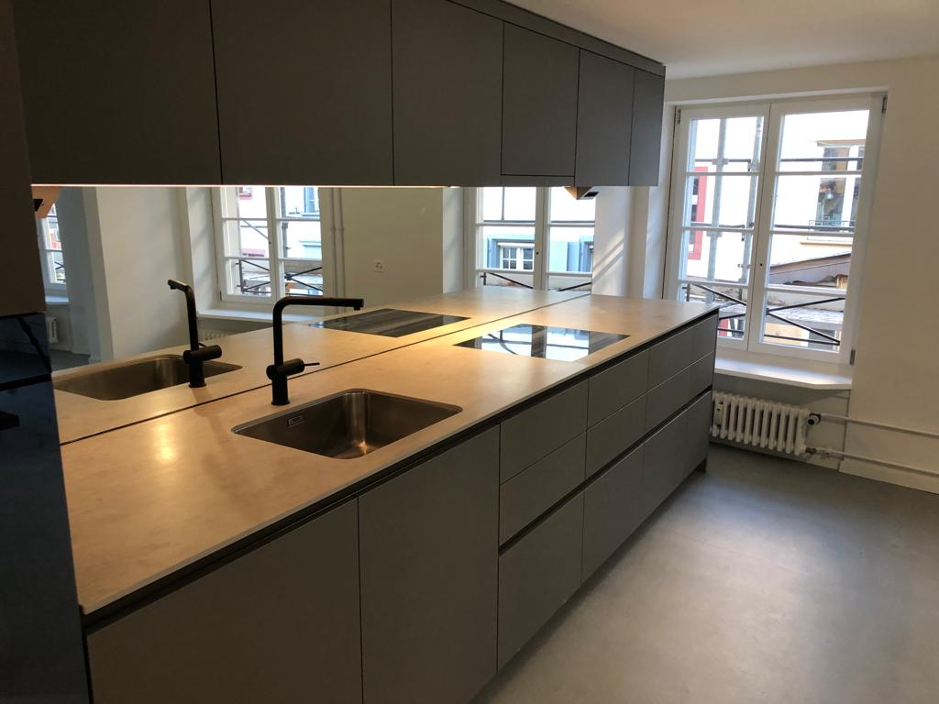
Unser Glas in Ihren Küchen – zuverlässig & schnell zu fairen Preisen
Glasarbeiten | Ganzglasanlagen| Arbeitsplatten I Rückwände I Duschkabinen| Glasmöbel | Spiegel und vieles mehr I
Glas in der Küche:
Rück- und Seitenwände, Arbeitsplatten, Ganzglasverglasung, Glassockel und Vitrinen (ESG)
Inhouse Lackierung nach RAL/ NCS/ Corbusier
Aufmass, Lieferung und Montage der Gläser (optional)
Sehr kurze Lieferzeiten und flexible Terminierung (Aufmass & Montagen)
Optimales Preis - Leistungsverhältnis
Designvolle Glasmöbel
3

Slide 4
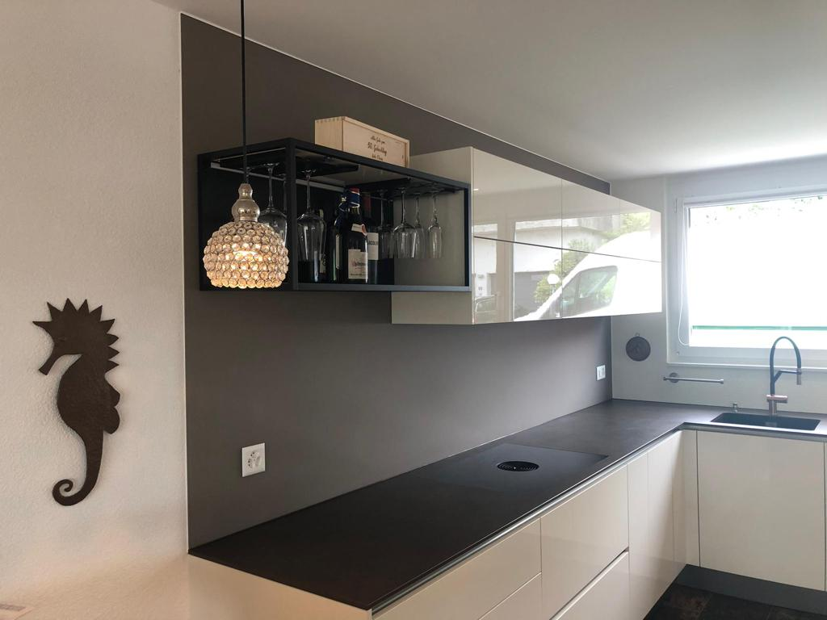
Unsere Welt aus Glas - Produktportfolio
Glasarbeiten | Ganzglasanlagen| Arbeitsplatten I Rückwände I Duschkabinen| Glasmöbel | Spiegel und vieles mehr I
Was bieten wir:
Über 40 Sorten Lagerglas in diversen Stärken
ESG Glashärten von 4mm – 20mm Glasstärke
(max. Masse 200cm * 360cm)
UV Kleben von Glaszubehör und Glasmöbeln
Glaslaminierung (VSG matt und transparent) auf Wunsch farbig
Diverse Spiegel und Doppelspiegel
….und vieles mehr, fragen Sie uns unverbindlich an
4

Slide 5
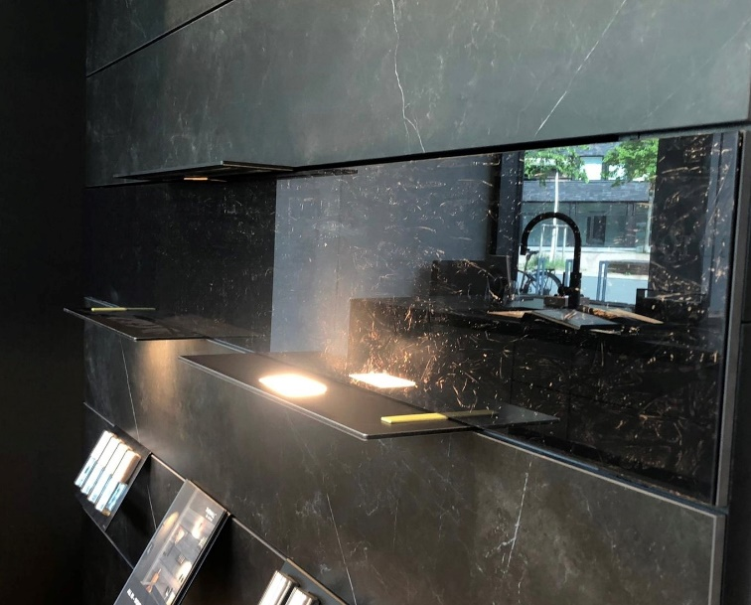
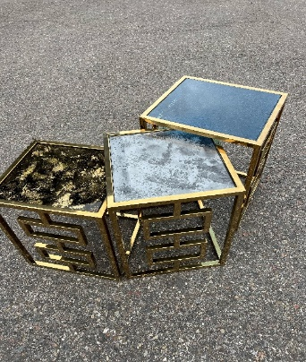
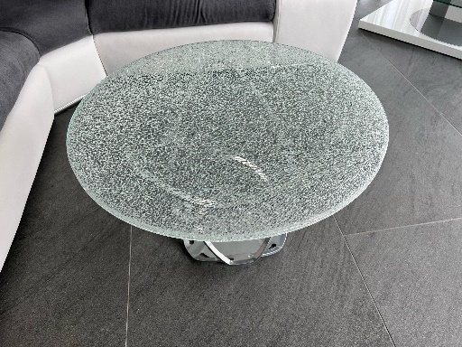
Unsere Produktinnovationen - Neues & Spezielles – Shine X
Glasarbeiten | Ganzglasanlagen| Arbeitsplatten I Rückwände I Duschkabinen| Glasmöbel | Spiegel und vieles mehr I
Neuheiten:
Designvolle Glasmöbel (Tische, Couchtische, Vitrinen) Swiss made
Crash Glas Platten und Crash Glas Tische
„Shine X“ Küchenrückwände in diversen
Ausführungen (Gold, Bronze,…)
Muster finden Sie an unserem Messestand
5

Slide 6
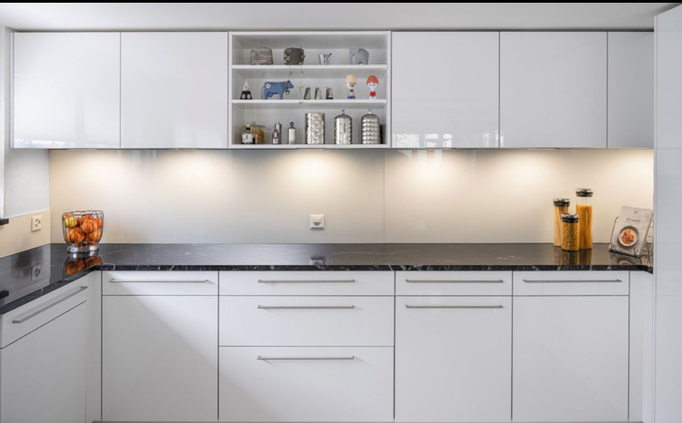
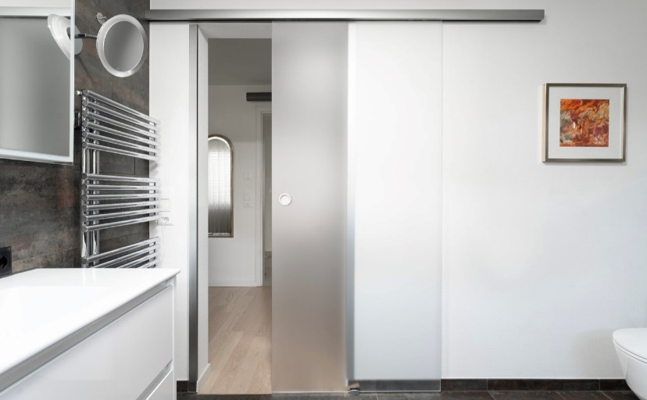
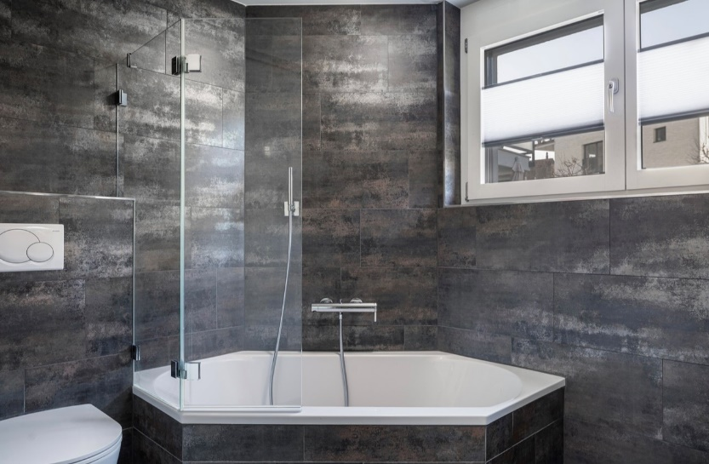
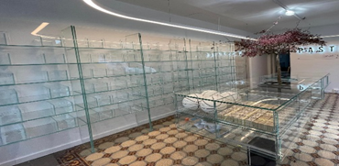
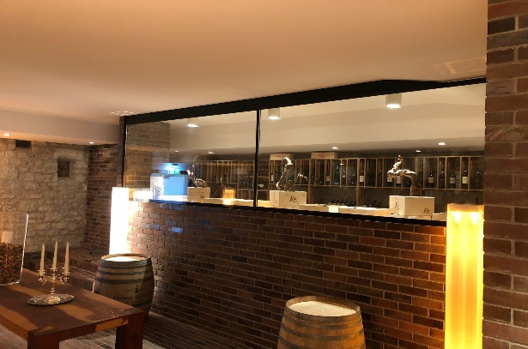
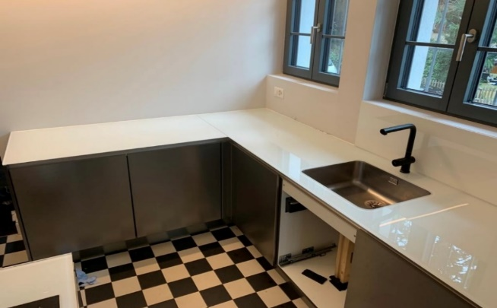
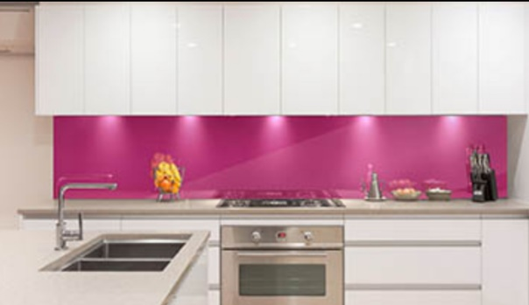
Impressionen umgesetzter Projekte
Glasarbeiten | Ganzglasanlagen| Arbeitsplatten I Rückwände I Duschkabinen| Glasmöbel | Spiegel und vieles mehr I
6

Slide 7
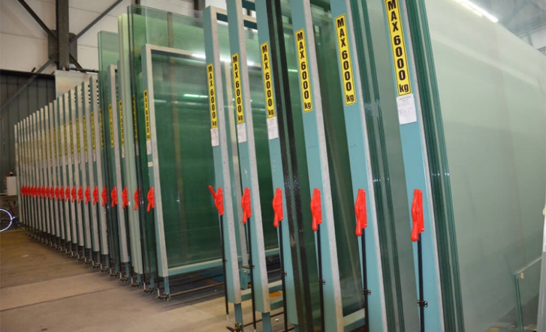
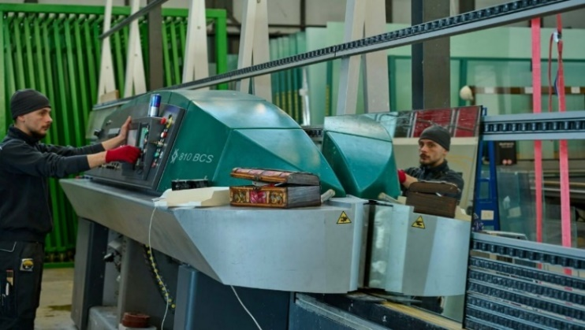
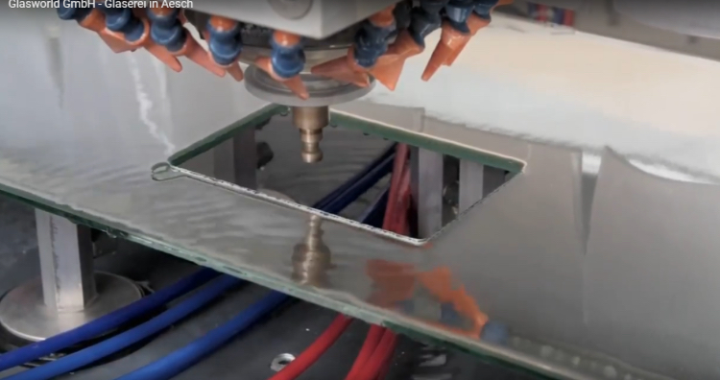
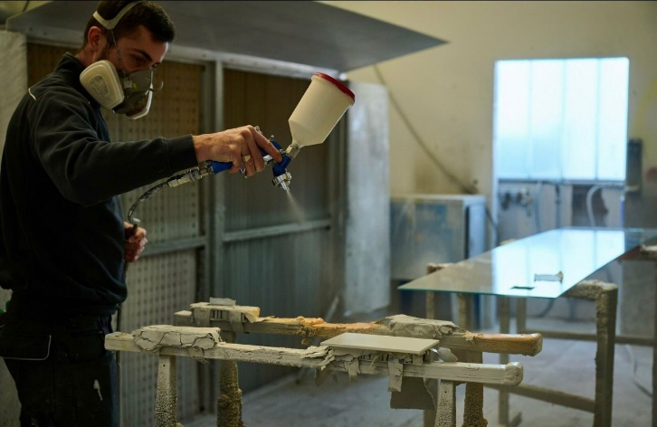
Besuchen Sie uns und unsere moderne Produktion in Aesch
Glasarbeiten | Ganzglasanlagen| Arbeitsplatten I Rückwände I Duschkabinen| Glasmöbel | Spiegel und vieles mehr I
Produktion:
7

Slide 8
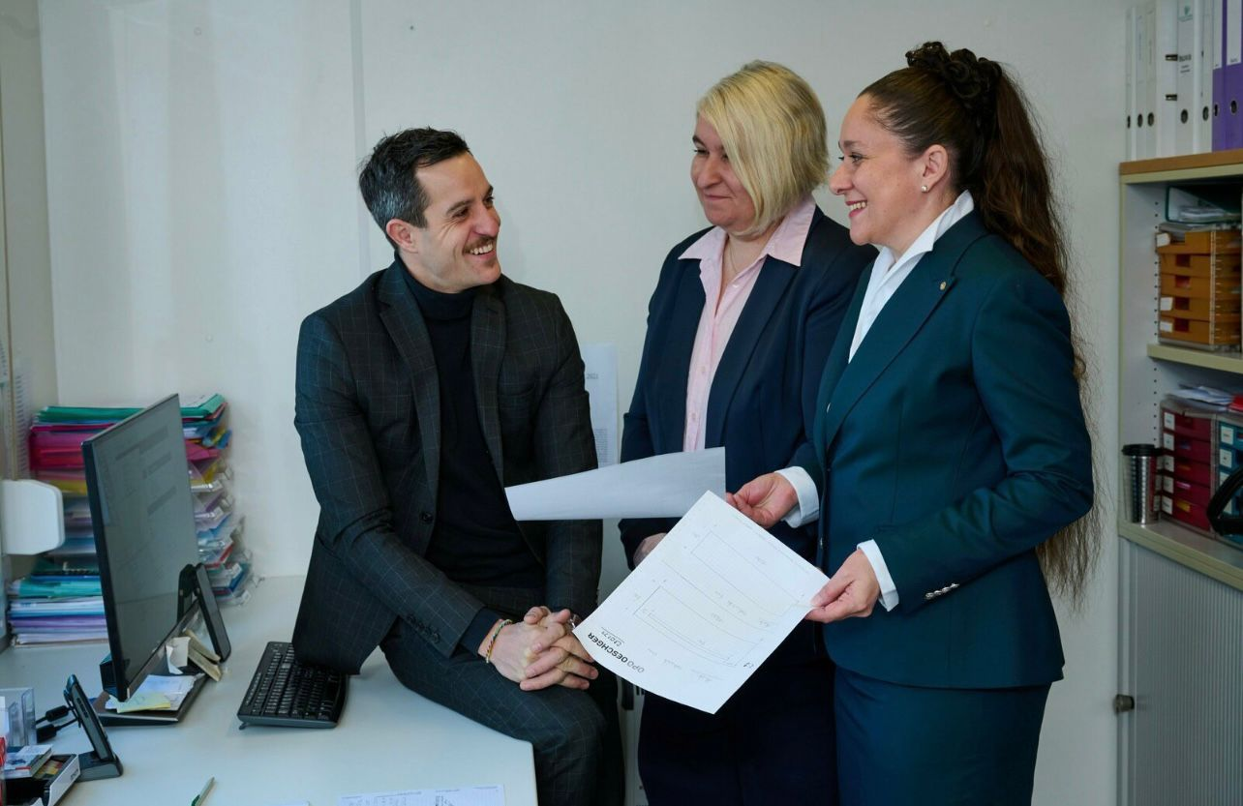
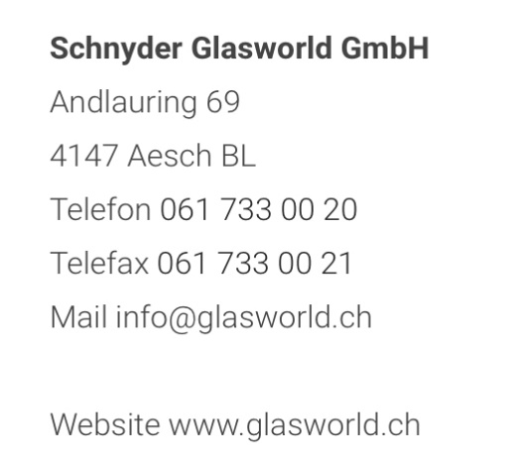
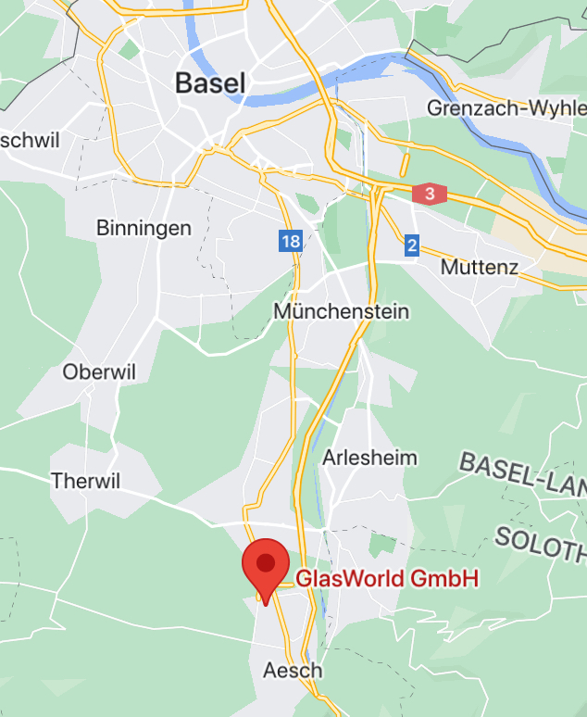
Wir freuen uns auf die gute zukünftige Zusammenarbeit mit Ihnen. Besten Dank für Ihre Aufmerksamkeit
Glasarbeiten | Ganzglasanlagen| Arbeitsplatten I Rückwände I Duschkabinen| Glasmöbel | Spiegel und vieles mehr I
8

